Slide 1
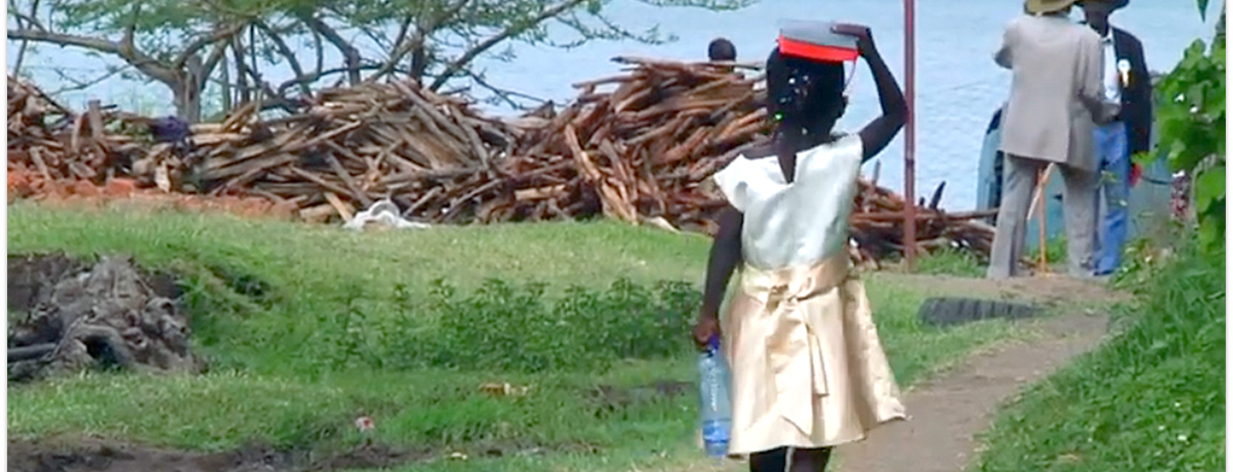
وأمرنا الرب أن نحفظ كل هذه الفرائض ، وأن نخاف الرب إلهنا ، لخيرنا دائما ، حتى يحفظنا أحياء ، كما هو الحال في هذا اليوم. حينئذ سيكون البر بالنسبة لنا ، إذا كنا حريصين على حفظ كل هذه الوصايا أمام الرب إلهنا ، كما أمرنا (تثنية 6: 24-25).
لذلك من يسمع أقوالي هذه ويفعلها ، أشبهه برجل حكيم بنى بيته على الصخرة: ونزل المطر ، وجاءت الفيضانات ، وهبت الرياح وضربت على ذلك البيت. ولم يسقط ، لأنه تأسس على الصخرة (متى 7: 24-25).
الآن الغرض من الوصية هو المحبة من قلب نقي ، من ضمير صالح ، ومن الإيمان الصادق (1 تيموثاوس 1: 5).
كل الكتاب المقدس مأخوذ من نسخة® الملك جيمس الجديدة. © 1982 بواسطة Thomas Nelson، Inc. مستخدمة بإذن. كل الحقوق محفوظة.
مشاركة الكتاب المقدس

Slide 2
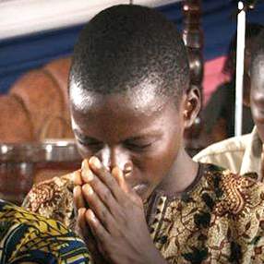
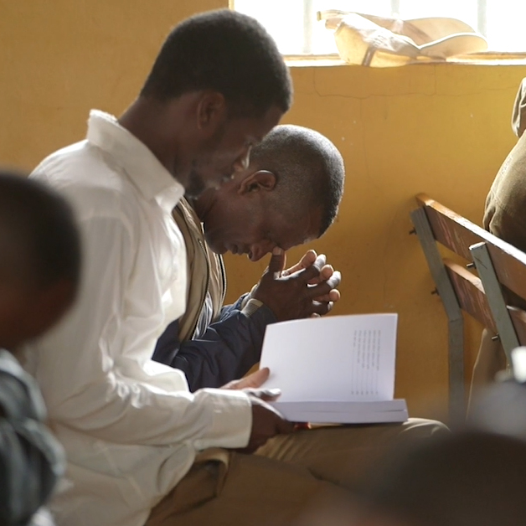
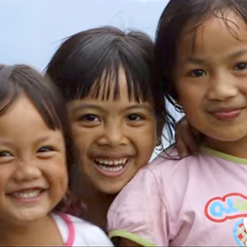
?
في الكنيسة
كيف سيتعامل المجتمع مع الكتاب المقدس؟
في مدرسة الأحد أو مجموعات صغيرة
في المنازل / مع الأطفال

Slide 3

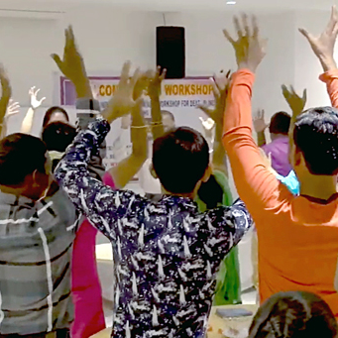
تغيير المجتمع من خلال الكتاب المقدس
المزيد من المؤمنين
زيادة الأمل والتوقع
زيادة حضور الكنيسة
انخفاض السلوكيات الخاطئة
المزيد من المعمودية

Slide 4
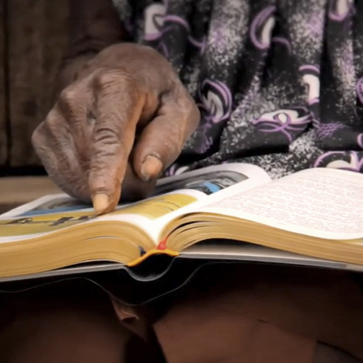
ساعد المجتمع على استخدام الكتاب المقدس
أدلة التطبيق:
أسئلة الكتاب المقدس التي تنطبق على الحياة اليومية

Slide 5
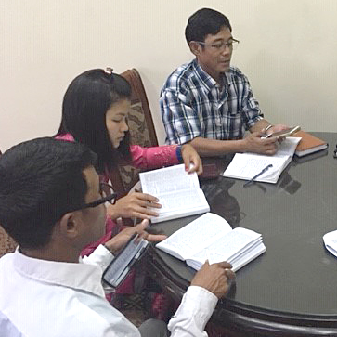
قياس التغيير والاحتفاء به
استبيان الأثر الكتابي:
مسح لتقييم التغيير من استخدام الكتاب المقدس

Slide 6
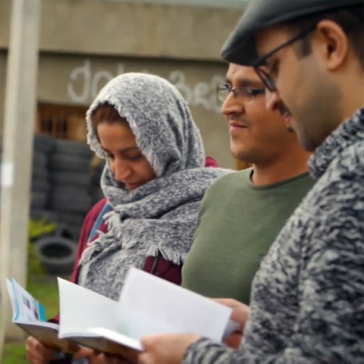
تضمين الآخرين في استخدام الكتاب المقدس
قرأ اعمال ٨ : ٢٧-٣٨
تطبيق هذا على خطط الكتاب المقدس في المجتمع

Slide 7
اعمال ٨ : ٢٧-٣٨
فقام وذهب. وهوذا رجل من إثيوبيا ، خصي ذو سلطة عظيمة تحت كانديس ملكة الحبشيين ، التي كانت مسؤولة عن كل خزانتها ، وجاءت إلى أورشليم للعبادة ، 28 عائدا. وكان جالسا في مركبته يقرأ إشعياء النبي. 29 فقال الروح لفيلبس: «اقترب واتجاوز هذه المركبة». 30 فركض إليه فيلبس وسمعه يقرأ النبي إشعياء وقال: «أتفهم ما تقرأ؟». 31 فقال: «كيف أقدر إن لم يهديني أحد؟». وطلب من فيلبس أن يصعد ويجلس معه. 32 المكان الذي قرأه في الكتاب المقدس هو: "لقد قاد كخروف إلى الذبح. وكحمل قبل أن يصمت مقص ، لذلك لم يفتح فمه.

Slide 8
33 في إذلاله انتزع عدله. ومن سيعلن جيله؟ لأن حياته أخذت من الأرض". 34 فأجاب الخصي فيلبس وقال: «أسألك ممن يقول النبي هذا عن نفسه أو عن رجل آخر؟». 35 ففتح فيلبس فمه، وابتداء من هذا الكتاب بشره بيسوع. 36 وفيما هم في الطريق جاءوا إلى ماء ما. فقال الخصي، "انظر، ها هو الماء. ما الذي يمنعني من المعمودية؟" 37 [أ]فقال فيلبس: «إن آمنت من كل قلبك فيمكنك». فأجاب وقال: "أنا أؤمن أن يسوع المسيح هو ابن الله". 38 فأمر المركبة أن تثبت. ونزل كل من فيلبس والخصي إلى الماء وعمده.

